Slide 1
Муниципальное автономное образовательное учреждение детский сад №3 г. Курганинска
Дидактическая игра
«Что лишнее?»
Составила воспитатель Бреднева Е.Н.

Slide 2
Цель: -Закрепить знания детей о живописи. -Умение различать виды живописи - Воспитывать любовь к искусству.

Slide 3
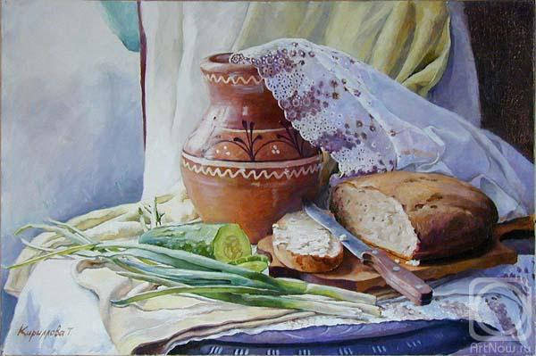
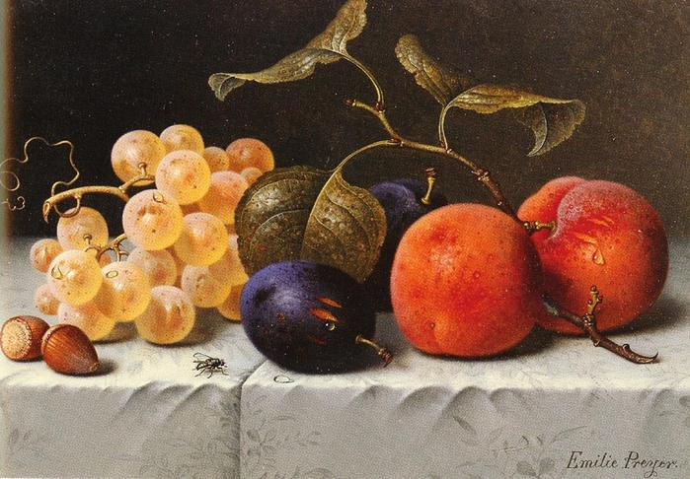
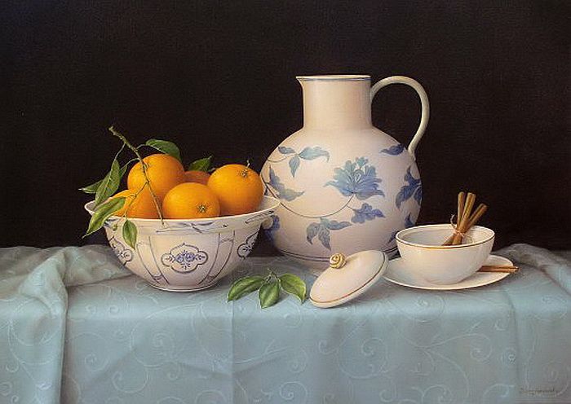
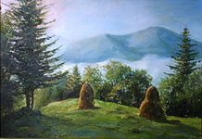

Slide 4
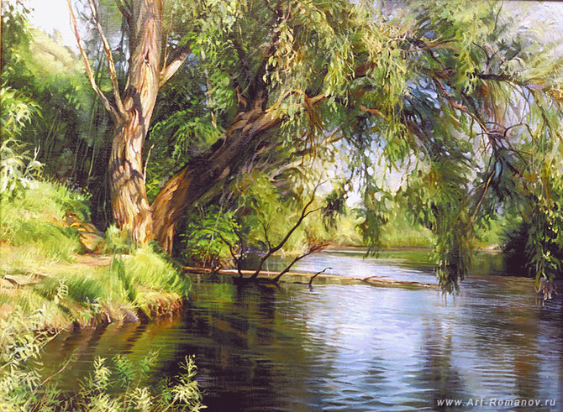
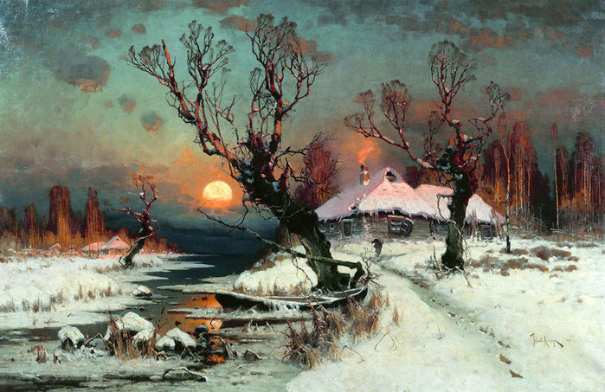
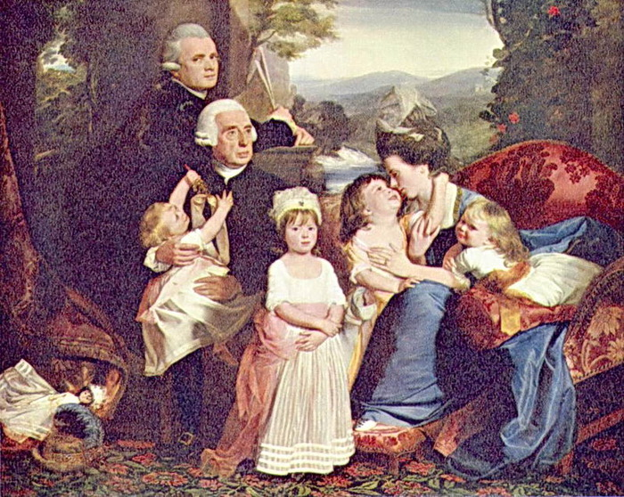
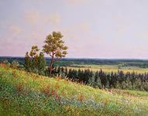

Slide 5
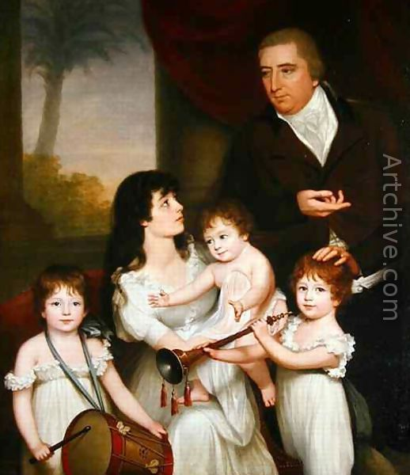
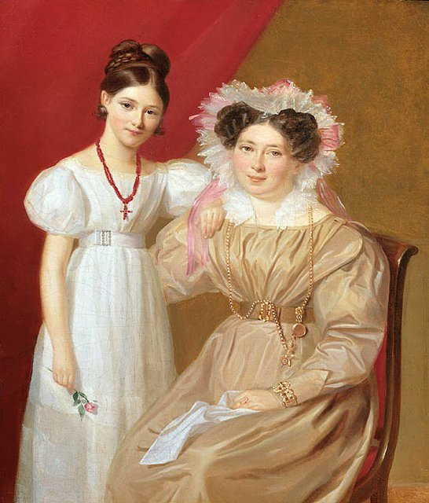
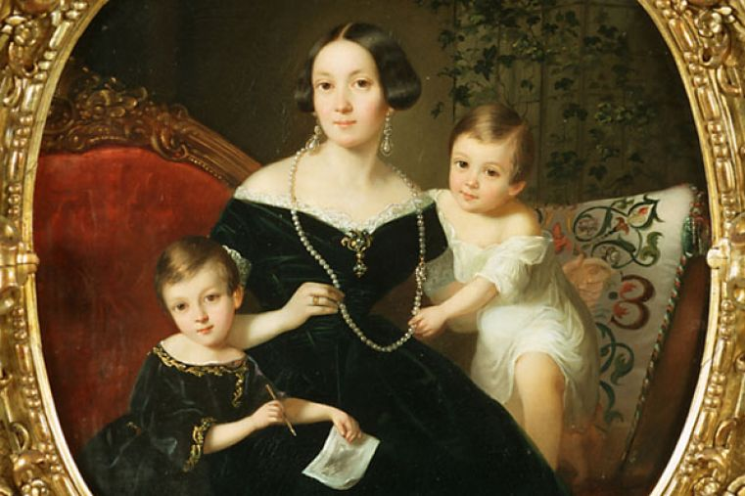
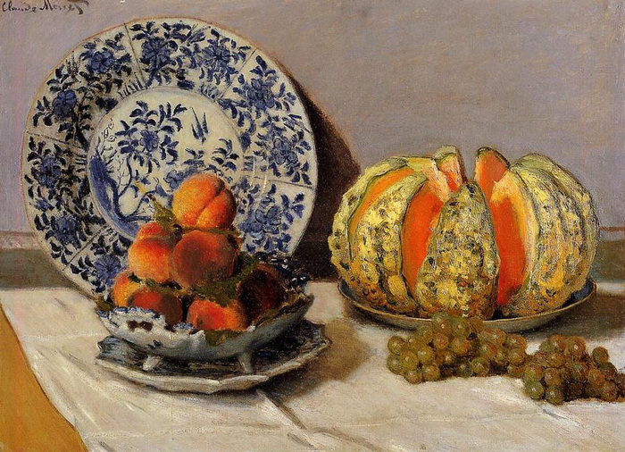

Slide 6
Ответы: 1.Пейзаж 2.портрет 3.Натюрморт

